Slide 1
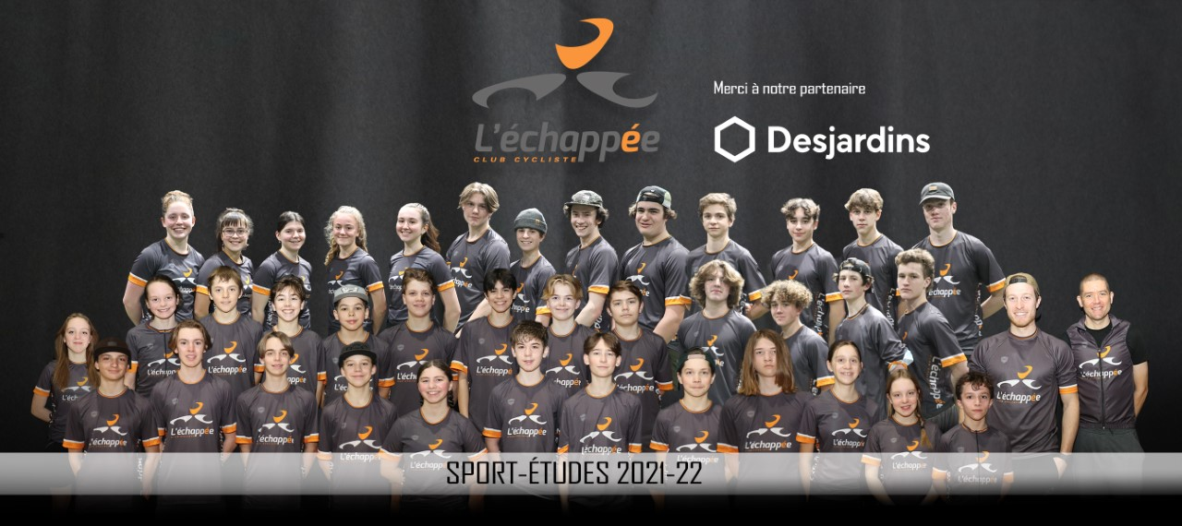
Sport-Études L’Échappée

Slide 2
Présentation
Club L’Échappée
2015
OBNL avec un conseil d’administration
Sport-études sports cyclistes
La mission:
Faisant partie de la Fédération québécoise des sports cyclistes (FQSC), le Sport-études cyclisme de L'échappée de St-Jérôme est une organisation de développement d’athlètes de niveau compétitif. Au centre de ses priorités se trouve le développement à long terme de ses membres. Le club a pour objectif de développer et de former des athlètes en compétition qui auront envie d’intégrer le sport dans leur vie et ce, pour toujours.

Slide 3
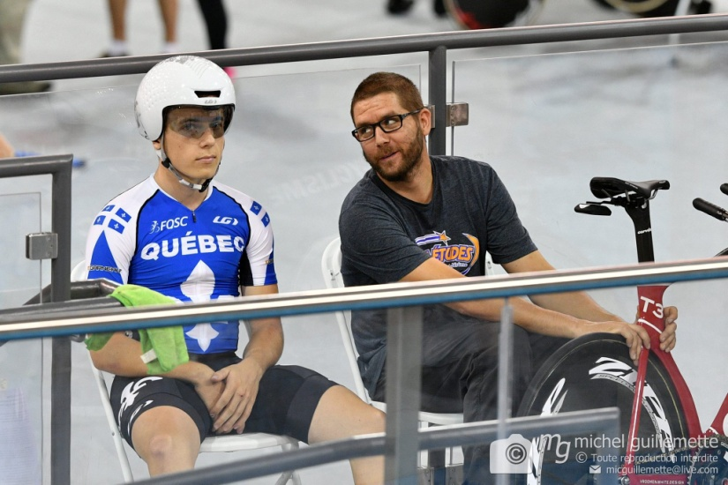
Entraîneur-chef
Pascal Morin
Entraîneur détenant DAE (Diplôme Avancé en Entraînement) décerné par L’INS (Institut National des Sports) (Niveau 4)
Entraîneurs Professionnel depuis 13 ans

Slide 4
Nos volets
Premier mois du programme
Évaluation individuelle
Établissement d’objectifs
Volet vivant (peut changer en cours d’année
Prérequis pour chaque volet
Développement = 3 competitions de niveau régional impliquant un sport cycliste
Performance = 6 competitions de niveau provincials et/ou +

Slide 5
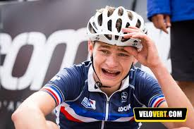
Mandat
Travailler la BASE
Offrir une opportunité de développement
Mise en œuvre afin de combler les lacunes
Travailler les forces
Performance dans leur catégorie de compétition
S’amuser dans l’effort

Slide 6
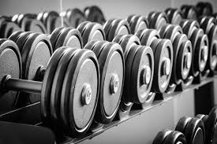
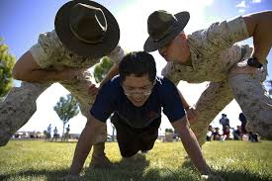
Les entraînements
Théorie
Vidéos
Littérature
Atelier
Musculation
Cross training
Raquette
Vélo Virtuel
Habiletés sur vélo
Fatbike

Slide 7
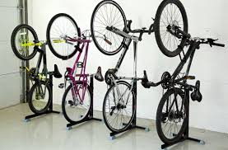
Le matériel
Vélos période de septembre à novembre
Vélos période novembre à avril
Vélos période avril à juin

Slide 8
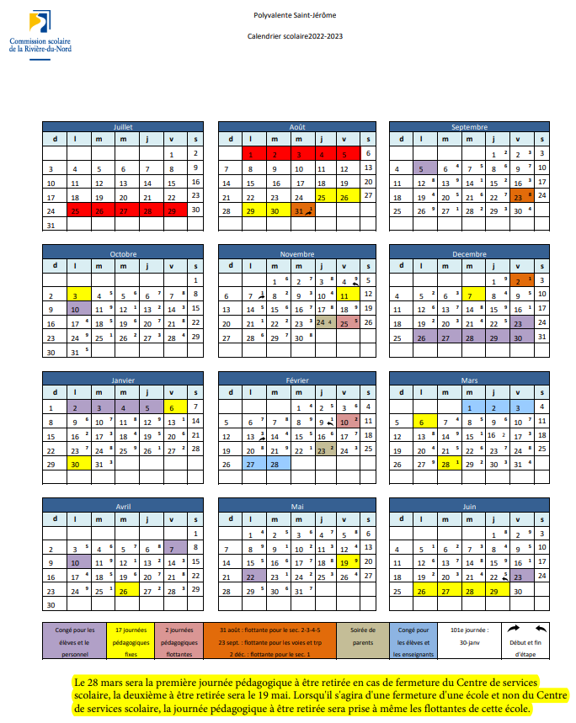
Calendrier
Début 31 Août 2022

Slide 9
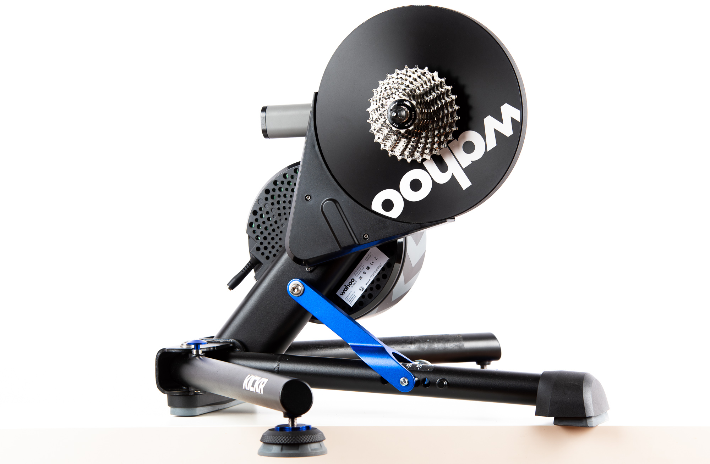
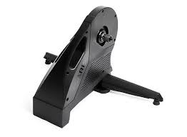
Vélo virtuel
16 stations d’entraînement
Écrans géants
NEC + Ultra
Compatibilité
Pourquoi?
Motivation
Mesure
Fun
Spécifique
Possibilité d’en faire l’achat
Cette photo par Auteur inconnu est soumise à la licence CC BY-NC-ND

Slide 10
ZWIFT
Licence moins de 16 ans gratuite
16 ans et plus auront 2 possibilités
1- Prendre et payer leur licence à 19,99$/mois
2-Prendre une licence gratuite du club
Inscription ASAP

Slide 11
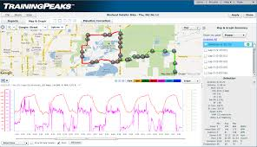
Zwift et Trainingpeaks
Analyse des données
Références
Suivis
Prescriptions d’entraînement
Responsabilisation
Spécificité d’entrainement

Slide 12
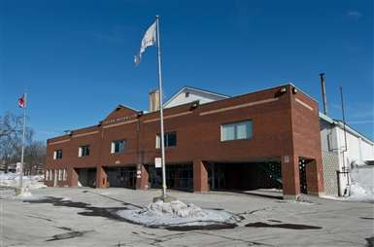
Lieu
Entraînement à L’IRS
Navette ???
Salle d’entraînement sur place
Entreposage des vélos
Kinésiologie

Slide 13
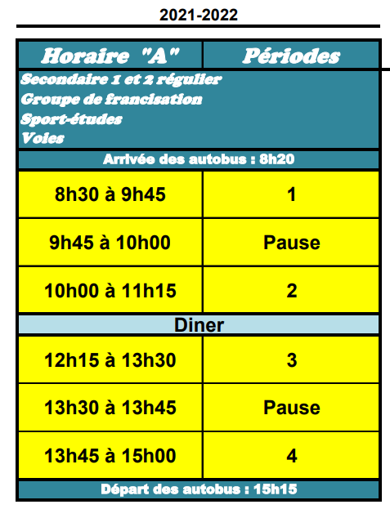
Fonctionnement par niveau
Sport-études AM 7h25 à 10h25 (le sport débute à 7h45)
Sport-études PM 13h45 à 16h45 (le sport débute à 14h45)
Secondaire 1 et 2 sont des sports en AM
Secondaire 3-4-5 sont des sports en PM

Slide 14
Navette
2 lignes d’autobus de la ville de St-Jérôme
AM
Ligne 100
9h32 IRS
9h37 arrive Filion/660 (devant la poly)
Ligne 102
9h32 IRS
9h33 Melancon/Filion
PM
Ligne 100
13h11 ou 14h16 Filion/660 (devant la poly)
13h17 ou 14h22 Melancon/Palais (devant l’IRS)
Ligne 102
13h15 ou 14h16 Melancon/Filion
13h17 ou 14h22 Melancon/Palais

Slide 15
Services périphériques
60 séances en préparation physique
3 séances en préparation mentale (groupe d’entraînement)
3 séances en nutrition (groupe d’entraînement)
Suivi des blessures (physio)

Slide 16
Absence et rendez-vous
NOUS sommes responsable de vos enfants
Feuille de présence
Sec.5
SPO (pas de programme)
Rendez-vous

Slide 17
Nos attentes
Respect entre les athlètes et les entraîneurs
Engagement dans le sport
Compétitions obligatoires (groupe compétitif VPDH)
Suivi annuel

Slide 18
Camp
Joy ride
Autre?

Slide 19
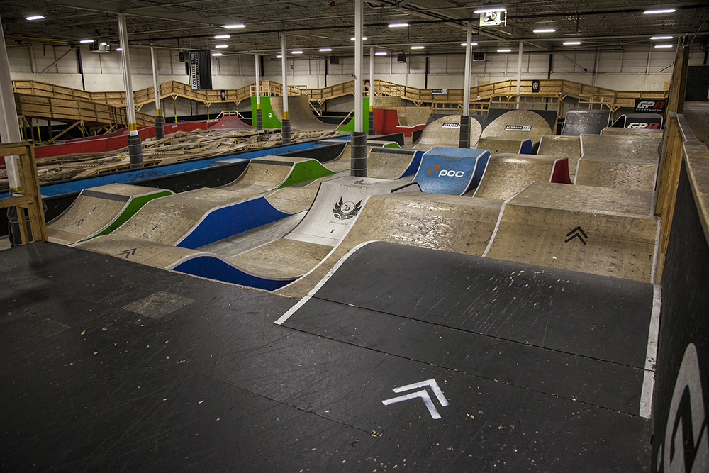
Joyride 150 (Markham)
Camp d’habileté facultatif (2 jours ½) début février (à valider)
Prix approximatif:
450$
Inclusion:
Transport
Hébergement
Coût d’entrée Joyride
Encadrement

Slide 20
COVID-19
- Adaptation scolaire vs adaptation au sport-études
- Encadrement obigatoire de 15 heures par semaine
- Encadrement personnalisé si besoin pour continuer nos services
- Revue du protocole sanitaire
- Port du masque

Slide 21
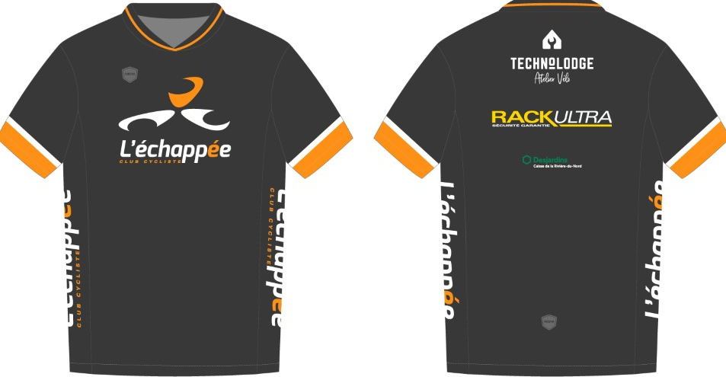
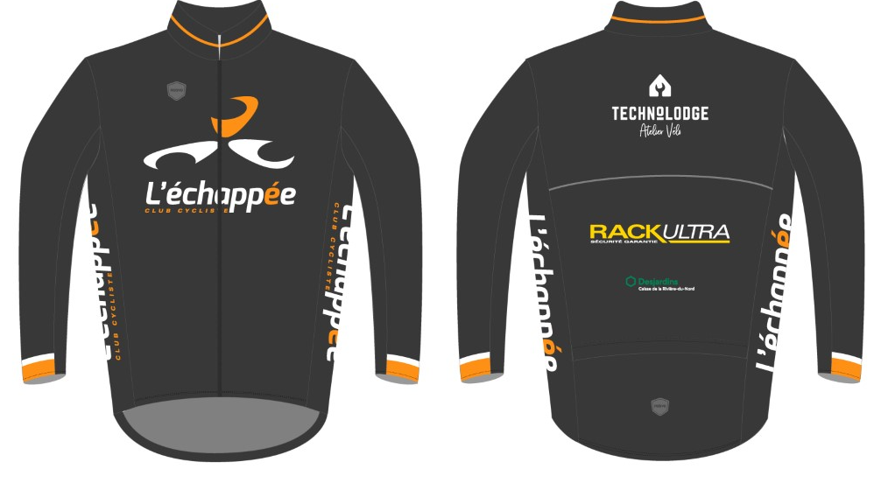
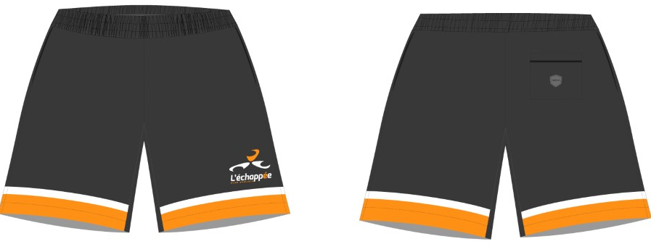
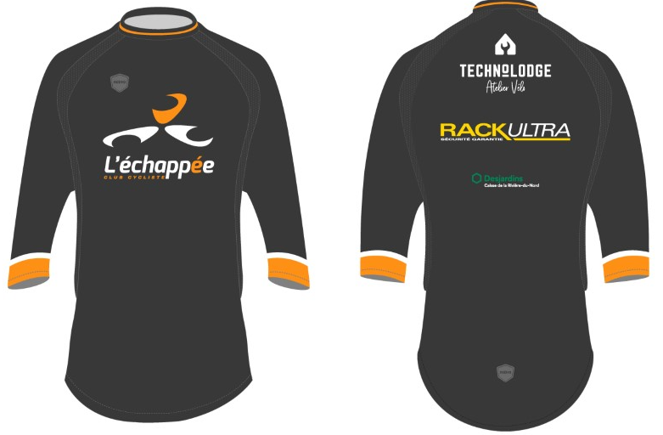
Les coûts
Coût 2900$ + 165$ (Serv. Périph)
INCLUSIONS
Station d’entraînement Wahoo Kickr
Services périphériques (165$ polyvalente)
Environ 160 jours d’encadrements
Navette (si en fonction)
Vêtements de l’équipe
EXCLUSIONS
Camps
Équipement personnel
Licence annuelle de la FQSC
Vêtements d’équipe supplémentaires

Slide 22
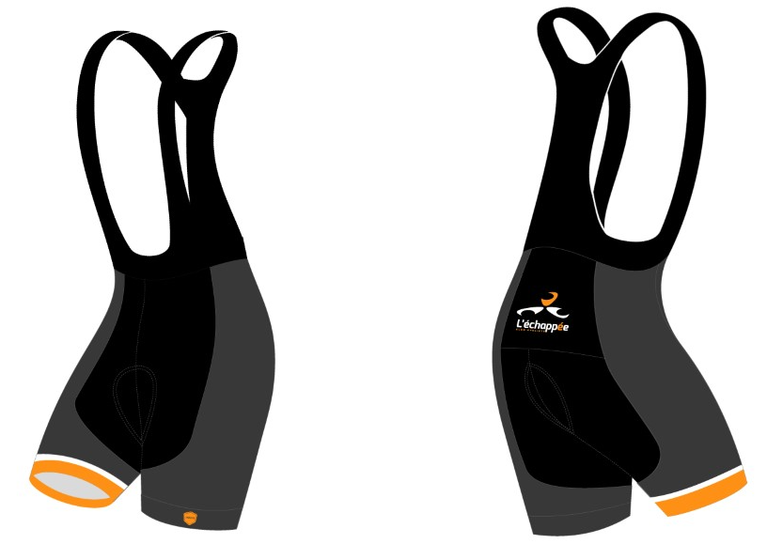
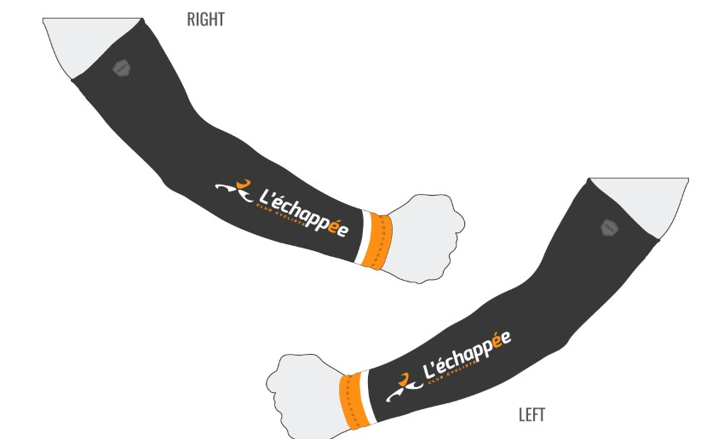
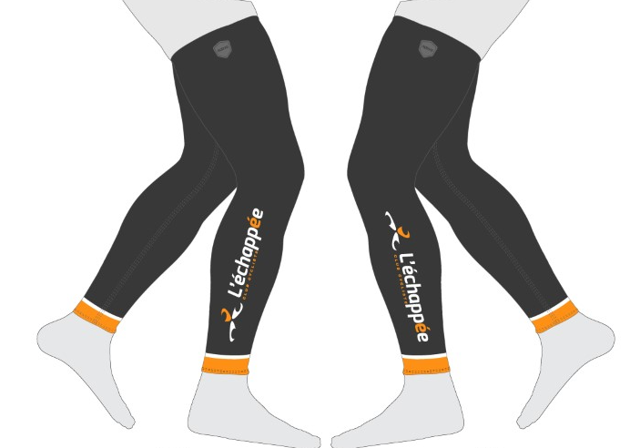
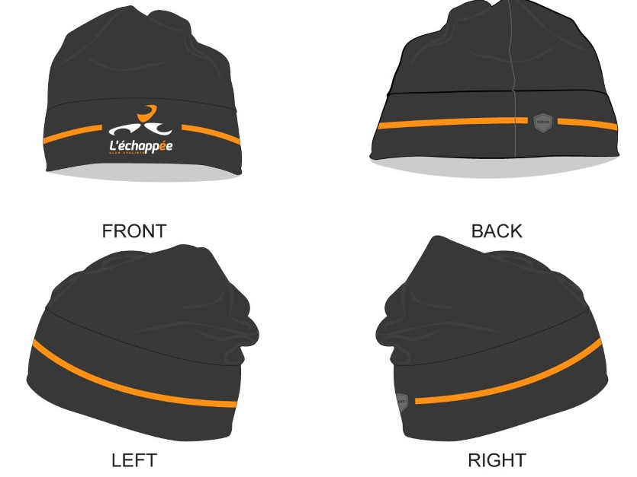
Vêtements
Port des vêtements d’équipe obligatoire en tout temps dans l’IRS (haut seulement)
100$ de crédit d’achat
VÊTEMENTS D’ENTRAINEMENT VÊTEMENT D’ÉQUIPE
Maillot cycliste 85$ Tshirt technique 20$
Tshirt 55$ Molleton capuchon 35$
Bib 110$ Casquette 25$
BMX 76$
Coupe-vent avec manches 96$
Bras 32$
Jambes 45$
Tuque 25$
Buff 25$

Slide 23
Calendrier des paiements
Paiements par chèques post-dates ou paiement complet au début des classes
613$ 1er septembre
613$ 1 octobre
613$ 1 novembre
613$ 1 décembre
613$ 1 février

Slide 24
QUESTIONS?

